Slide 1



МБУДО «ЦЕНТР ТВОРЧЕСТВА»
ДИЗАЙН- СТУДИЯ «Фентези»
Международный конкурс педагогического мастерства
Лучший творческий уголок
«Зимняя сказка»
Руководитель Дизайн-Студии «Фентези» педагог дополнительного образования:
Новоторцева Анна Рафаэловна г. Красногорск , 2022 г.

Slide 2
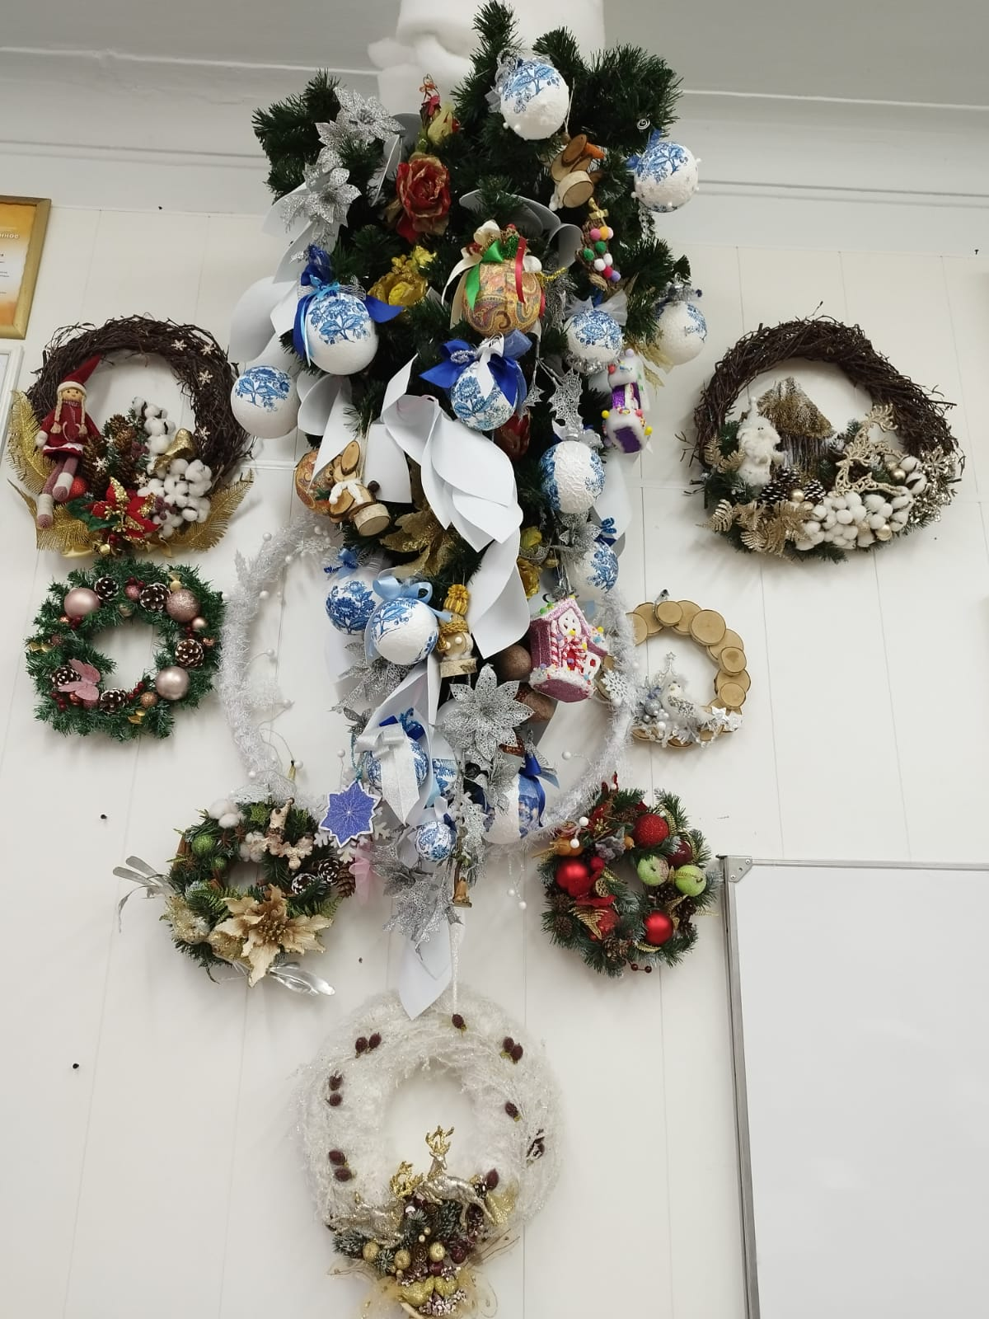
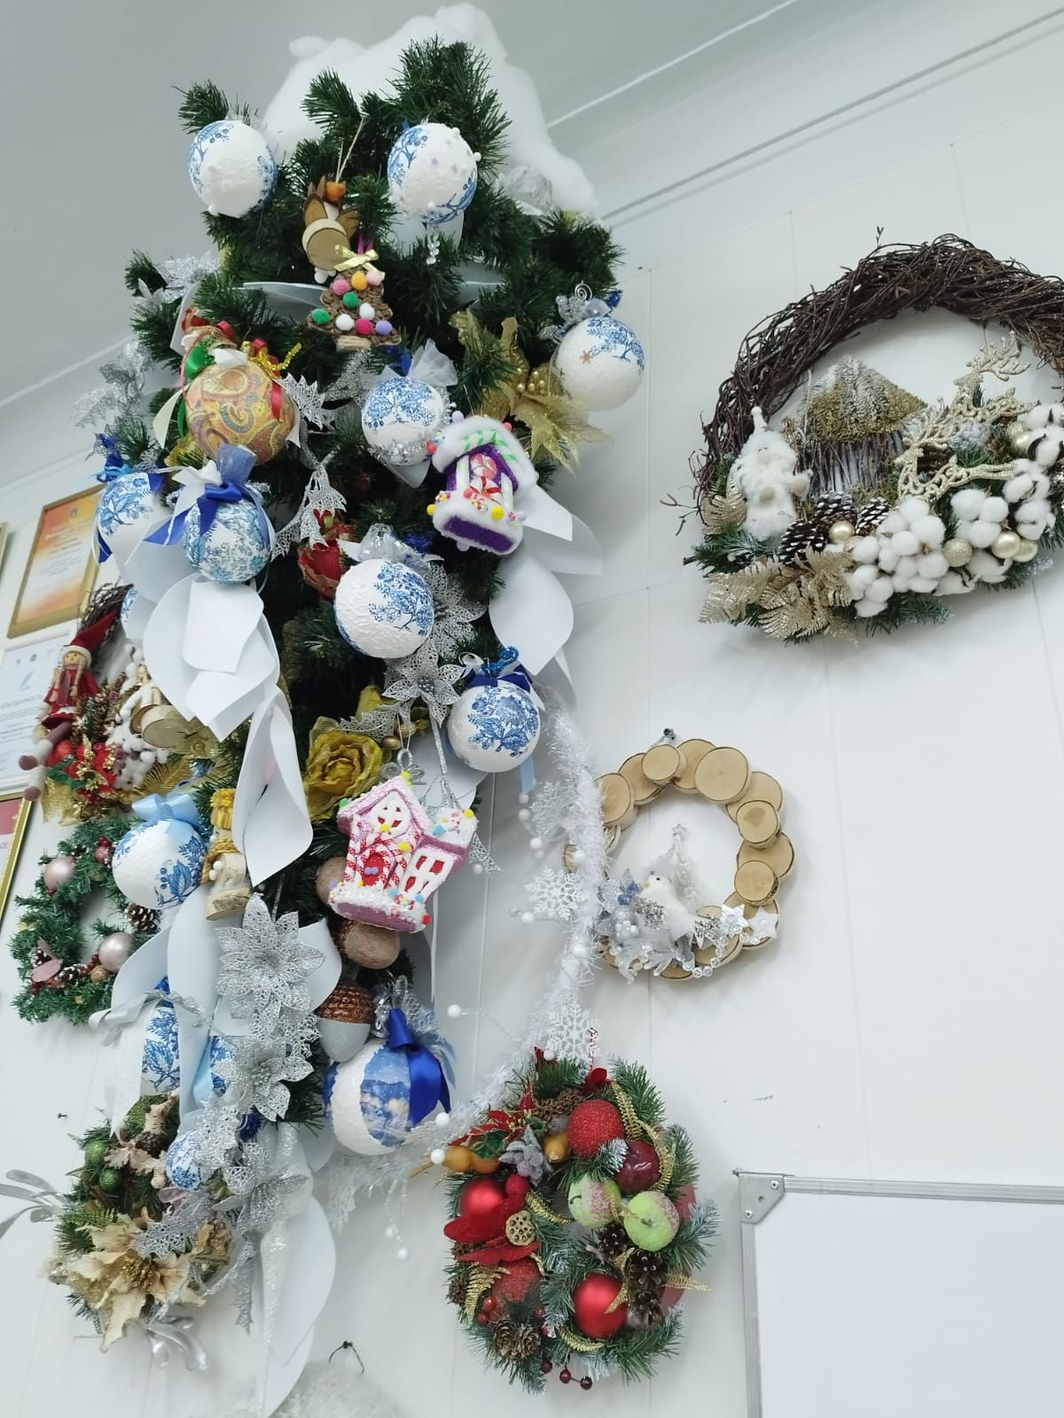
В нашей Дизайн-Студии «Фентези» мы создали креативный творческий уголок «Зимняя сказка», подвесив Новогоднюю елку к потолку!

Slide 3
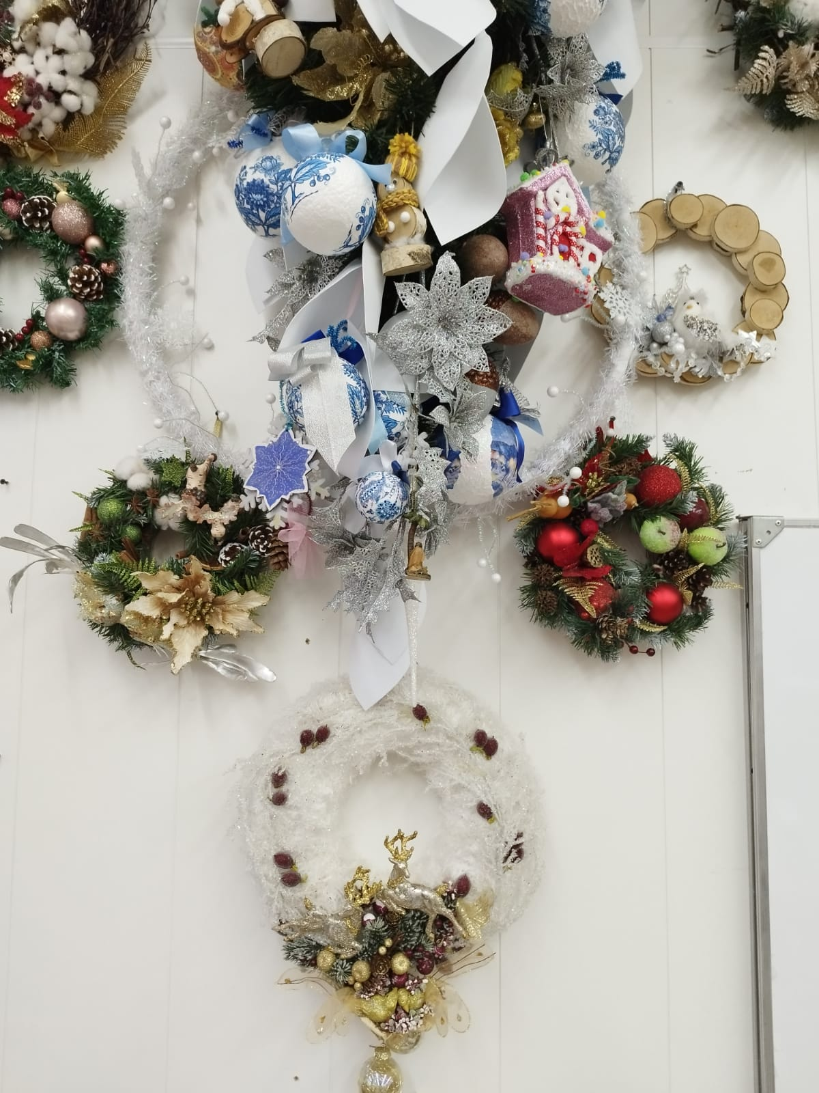

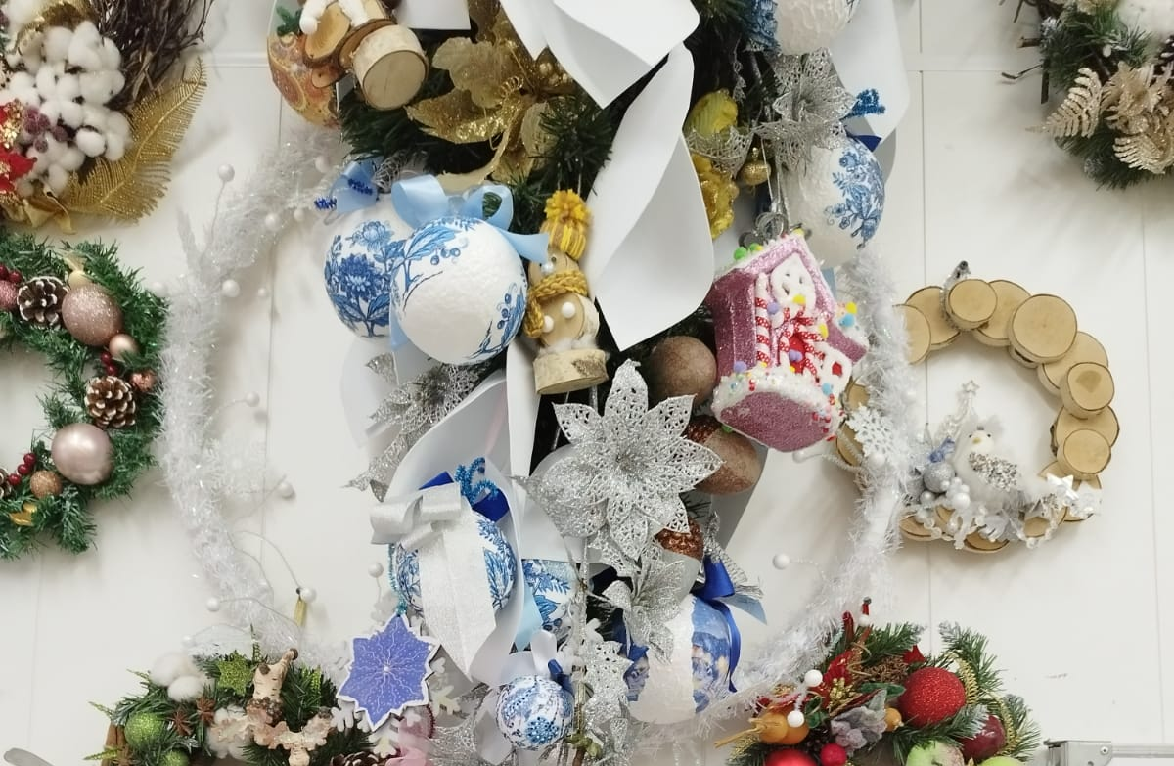

Эту Новогоднюю красавицу мы оформили ёлочными игрушками, которые ребята создают собственными руками. Ежегодно на ёлочке увеличивается количество новогодних игрушек, тем самым демонстрируется разнообразие материалов по фактуре, форме и цвету. Креативные новогодние украшения позволяют учащимся в полной мере проявлять свою фантазию и воображение, погружаясь в Зимнюю сказку….

Slide 4
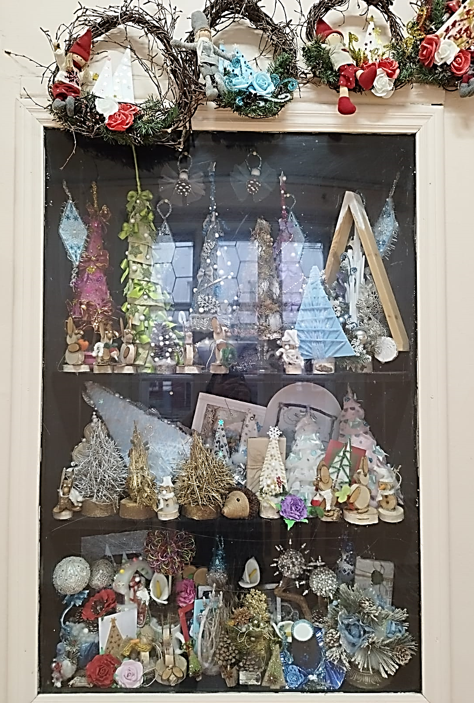
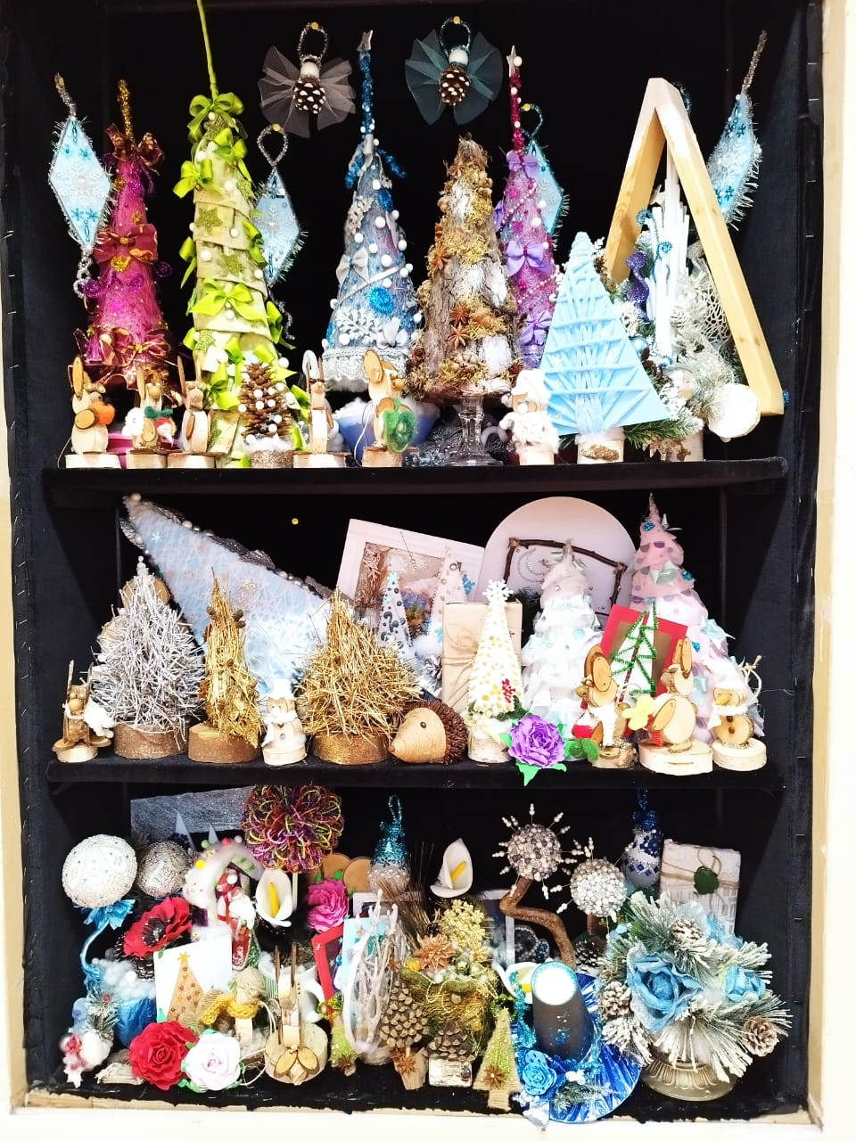
Развитие творческого воображения и фантазии у учащихся Дизайн-Студии «Фентези» не имеет границ.
Это наглядно демонстрируется в нашем творческом уголке, где представлены разнообразные креативные новогодние ёлки.

Slide 5

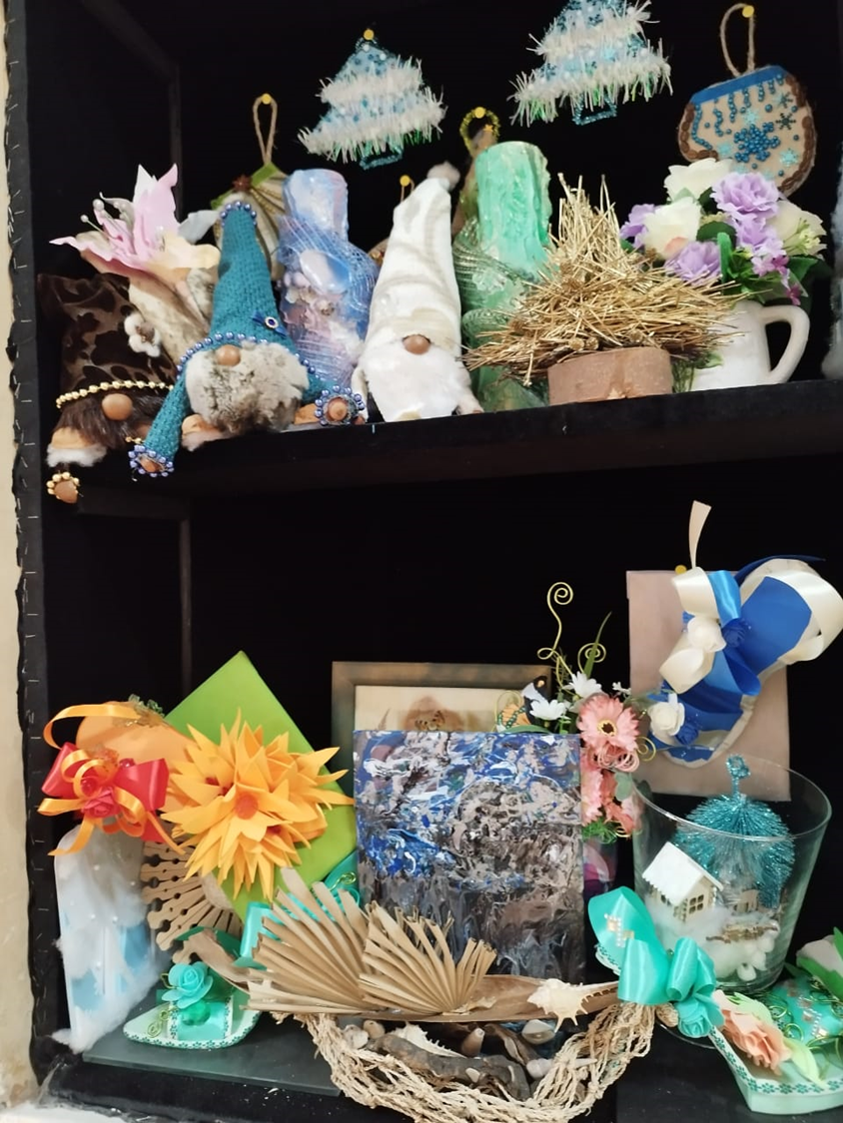
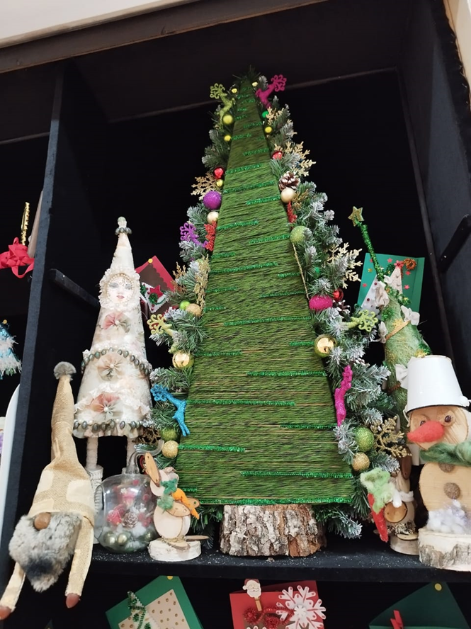

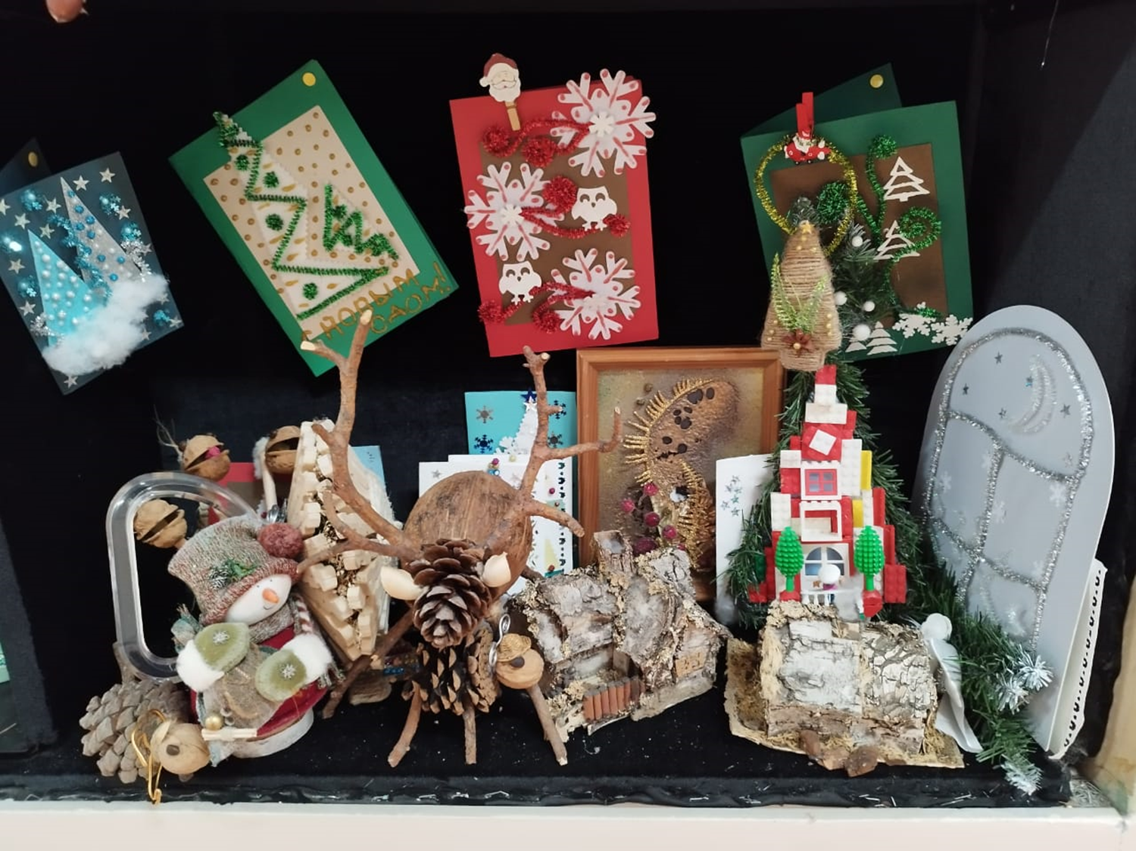
Творческие композиции по фитодизайну способствуют овладению учащимися методами поиска нового и генерации оригинальных идей в своих работах.
СПАСИБО ЗА ВНИМАНИЕ!!!

